Slide 1

Загадочная притягательность философии

Slide 2
Лекция 1
Смысл и предназначение философии
Понятие философии. Исторические типы мировоззрения
Предмет философии
Методы философии
Функции философии

Slide 3
Литература:
Корниенко А.А., Квеско Р.Б. и др. Философия. – ТПУ, 2007
Философия под ред. Миронова. – М., 2007.
Кохановский В.П. Философия. – М., 2008.
Канке В.А. Философия. 5-е изд., перераб. и доп. - М.: Логос, 2007. - 376 с. М.: Логос, 2001. - 272 с.
Электронные ресурсы:
www.filosofia.ru
www.philosoff.ru
www.gumer.info

Slide 4

Человеку стало мало образов мира
Возникла необходимость в теоретическом образе мира в целом
Всемирно-исторический переход человечества от мифологического к теоретическому мышлению - развитие философского знания, его основных функций и направлений

Slide 5
Происхождение понятия
“Философия” (φιλοσοφια) – это слово, происходящее из древнегреческого языка и обозначающее любовь к мудрости
“Фило”, происходит от “филео” – “люблю, “софия” – слово, обозначающее мудрость

Slide 6
Философия
Первое применение этого термина приписывают Пифагору (VI в. д.н.э.).
По свидетельствам античных авторов, когда финикийский правитель Клеонт обратился к Пифагору с вопросом «кто он такой?», тот ответил: «Философ».

Slide 7
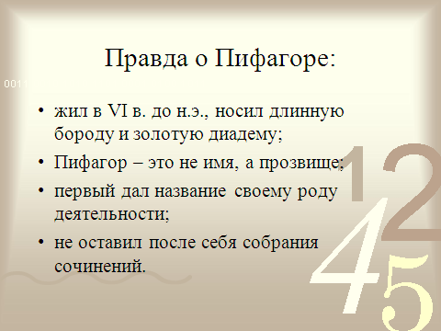

Slide 8
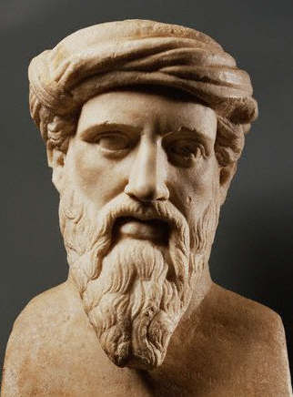
«Мудры только боги, я же – человек, который может лишь стремиться к божественному, совершенному знанию, но никогда не достигает его»
Пифагор

Slide 9
Задачи
Выяснить, можно ли найти одно, истинное определение философии
Определить основной вопрос философии
Сформулировать проблемы философии (если возможно, одну главную проблему)

Slide 10
Можно ли найти одно, истинное определение философии?

Slide 11
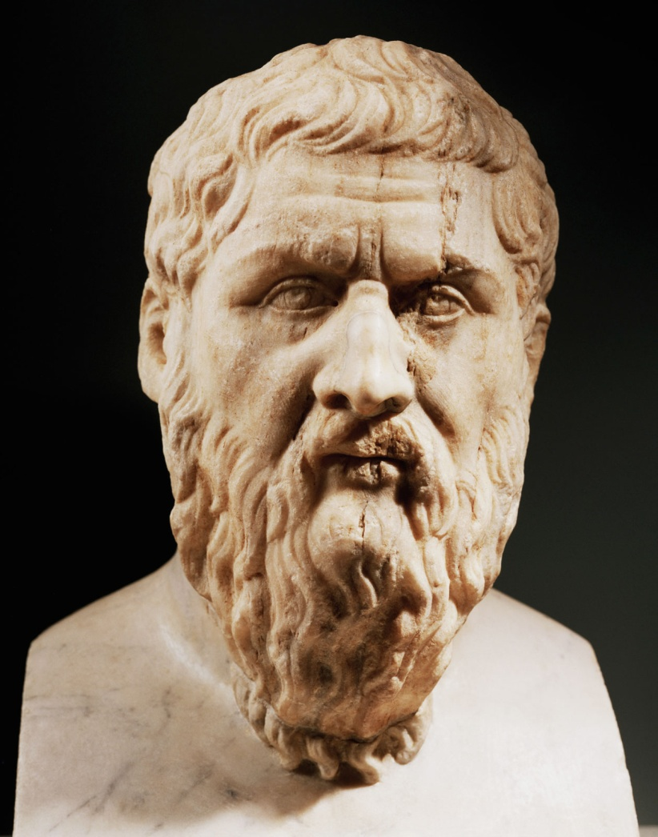
«Философия – это уподобление Богу в меру человеческих сил»
Платон

Slide 12
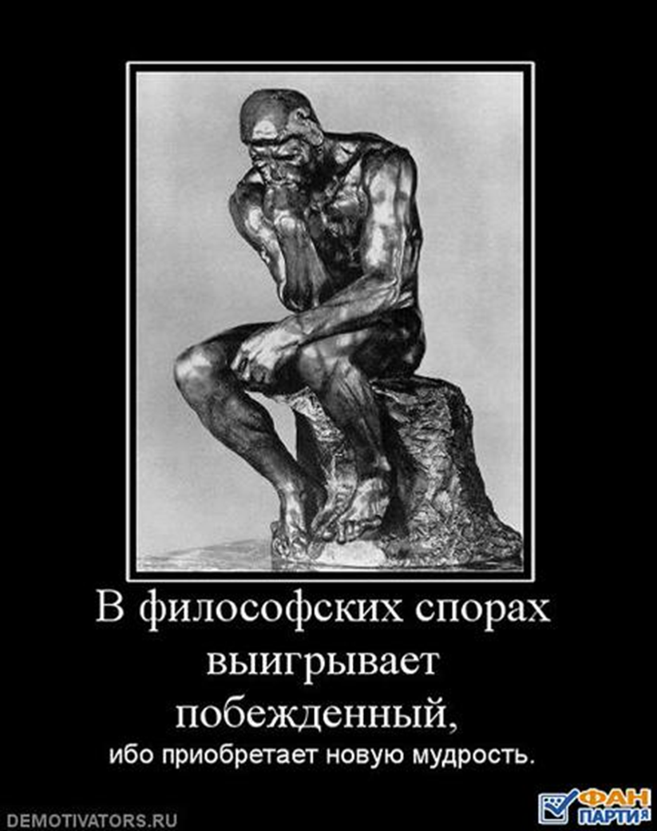
Философия – это...
жажда истины, неустанный поиск истины
стремление человека преодолеть своё несовершенство и постичь абсолютное, совершенное, вечное и бесконечное

Slide 13
Философия – это...
рефлексия над “здравым смыслом” и мировоззрением, стремление к ясности в своём представлении о мире и о себе
бодрствующее присутствие в мире
размышление или учение о мире в общем и в целом
учением о том, как мудро жить, о высшем благе

Slide 14

Красота философии сходна с красотой свободы, отсутствием границ

Slide 15
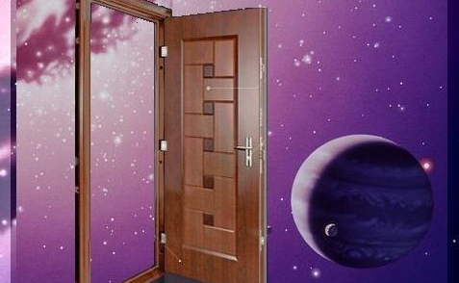
Красота и сила философии в ее аморфной безмерности

Slide 16
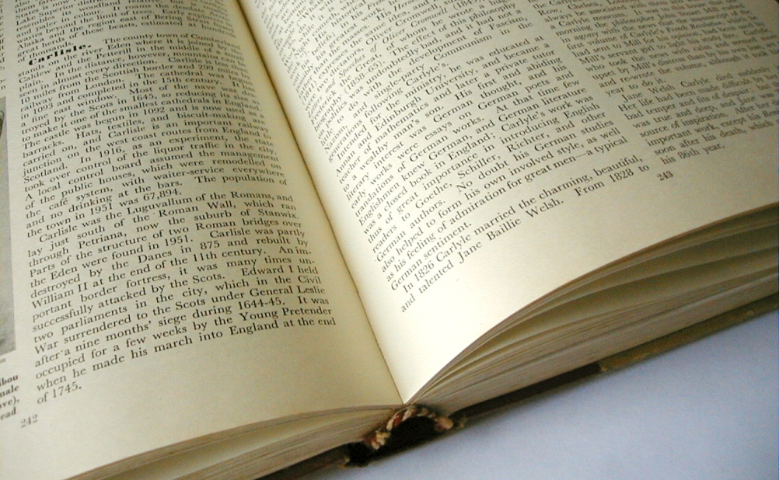
Тяга к знаниям!!!

Slide 17

Главная ценность познания - истина

Slide 18

Человек предается прекрасному процессу созерцания, размышляя о том, что за мир его окружает

Slide 19

Разве мы все немного не философы?

Slide 20
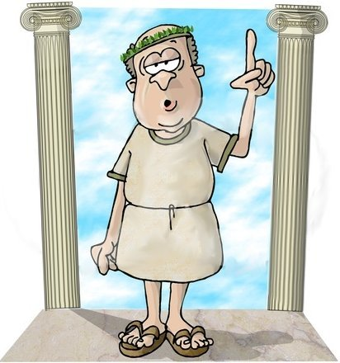

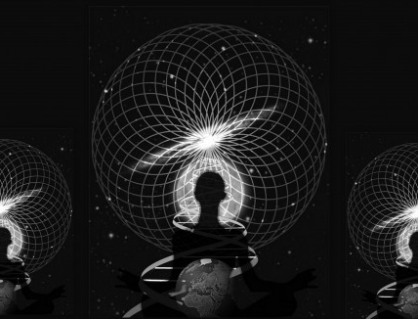
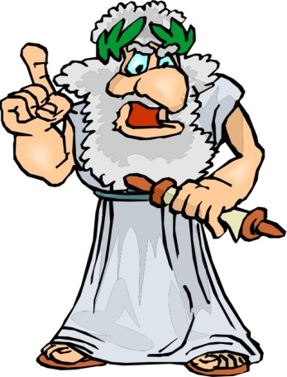
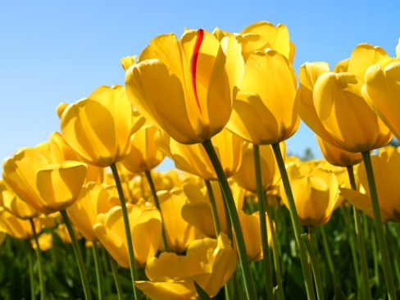

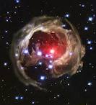
У каждого свое мнение, свои мысли, свой взгляд на мир, но все мы думающие люди, идущие к истине

Slide 21
Философия
Философ: Стержень философии можно обнаружить внутри нас
Однажды древнегреческого философа Сократа спросили с явной иронией, а стоит ли вообще заниматься философией, на что философ ответил вполне серьезно: «А стоит ли вообще жить, так и не разобравшись в жизни?»

Slide 22

Философия — это наука обо всем, то есть о наиболее широком, общем, важном, главном, основном

Slide 23
Что есть философия?
Вопросу 2500 лет, сколько существует философия
Простым ответом является такой: если философия есть, значит, она нужна
Как только появился человек философствующий, он стал осознавать трагедию, трагедийность своего положения в мире, некоторую несправедливость
Человек в отличие от животного осознает, что земля конечна, жизнь конечна, а с другой стороны - бесконечный космос
Это трагедия (по большому счету), что человек, который многое понимает, понимает одновременно и свою смертность
Это вопрос из вечных вопросов, на который человек всегда будет пытаться отвечать
Notes:
Владимир Васильевич Миронов
Доктор философских наук, профессор

Slide 24
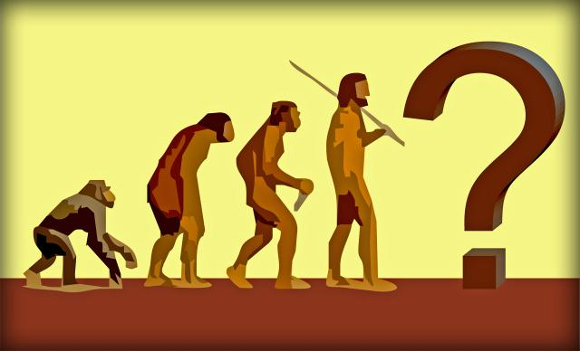
Философия изучает культуру, т.е. то, что произвел человек
Главное отличие человека от животного, это историческая память
Соответственно, ее роль в том, чтобы холить и лелеять то, что было до этого
В отличие от научных теорий, в философии ничто не пропадает бесследно, начиная с Древнего Китая и Древней Индии, мы сохраняем все, что было
ФсФ позволяет избежать пессимизма и в то же время излишнего оптимизма, т.е. найти золотую середину
Notes:
Валерий Павлович Поршнев, Кандидат культурологии

Slide 25
цель философии
– познание необъятного
Философия не только стремится подниматься над случайным и единичным, а перешагнуть через время
Философская мысль – это мысль о вечном

Slide 26
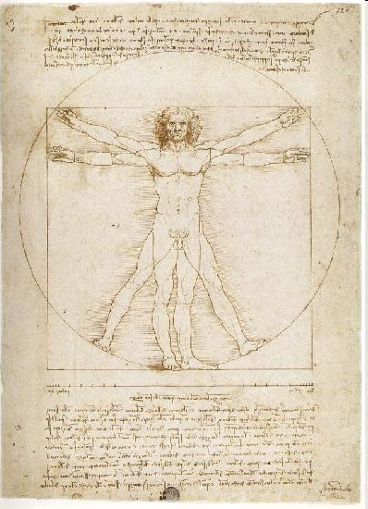
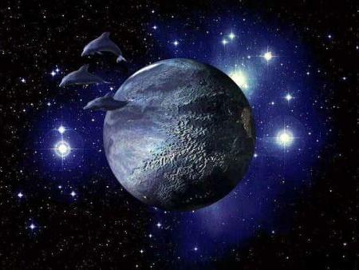
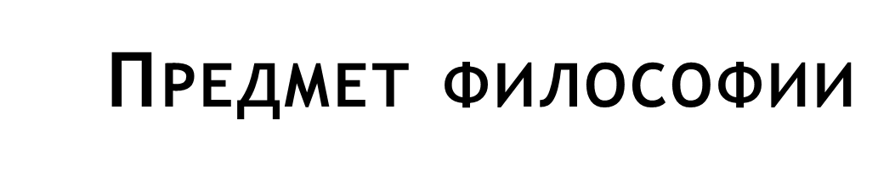
Мир человек

Slide 27
все сущее во всей полноте своего смысла и содержания
Предмет ФсФ
ЦЕЛЬ: найти высшее начало и смысл бытия

Slide 28
Роль философии
ФсФ выступает в качестве теоретической основы мировоззрения
ФсФ решает проблему познаваемости мира
ФсФ решает вопросы ориентации человека в мире культуры, в мире духовных ценностей

Slide 29
Какова функция философствования?
реализация своей сущности
Человек выходит за пределы только физиологического существования и обращается к поиску того, чего ему недостает.
трансформация мировоззрения
Остановить свой жизненный поток и осмыслить те философско-мировоззренческие вопросы, которые позволяют сохранить человеку свое особенное положение в мироздании

Slide 30
Функции философии:
Мировоззренческая
Методологическая
Аксиологическая
Прогностическая
Другие

Slide 31
функции философии в обществе
Методологическая функция философии. Осмысление иных явлений теоретической деятельности человека, в осмыслении их сущности, их фундаментальных принципов, их теоретических правил, необходимых для практических действий.
Прогностическая функция. Философия как продукт культуры (духовная деятельность человека), направленная на поиск смысла бытия.
Историческая функция .Философия – та форма мышления, которая обращает внимание на исследование и осмысление опыта всего человечества, встраивает современность в общий ряд человеческих деяний

Slide 32
Тройка главнейших вопросов философии
Бог
Свобода
Бессмертие

Slide 33
наиболее важные вопросы ФИЛОСОФИИ:
Справедливость (главным образом, распределение благ и наказание)
Свобода воли
Смысл жизни

Slide 34

Основной вопрос
Отношение сознания к бытию, а бытия – к сознанию

Slide 35

Методология (от метод и логия), учение о структуре, логической организации, методах и средствах деятельности

Slide 36


Метод (греч. methodos) — в самом широком смысле слова—«путь к чему-либо», способ деятельности субъекта в любой его форме

Slide 37

Основная функция метода — внутренняя организация и регулирование процесса познания или практического преобразования того или иного объекта

Slide 38
Базовые философские методы
ФсФ Методология – система принципов, обобщенных способов (методов) организации и построения теоретической действительности, а так же учение об этой системе
Диалектика – вещи и явления рассматриваются гибко, критически, последовательно, с учетом их внутренних противоречий и изменений
Метафизика – (гр. Meta ta physica – после физики) – метод, противоположный диалектике, при котором объекты рассматриваются обособленно, статично и однозначно (ведется поиск абсолютной истины)

Slide 39
Мировоззрение
Философия, как особая форма мировоззрения и духовной культуры зародилась в VII - VI веках до н.э. в Древней Греции, Индии, Китае

Slide 40
мировоззрение
Мировоззрение есть система наиболее общих представлений о мире в целом и месте в нем человека
Мировоззрение включает в себя две относительно самостоятельные части: мировосприятие (мироощущение) и миропонимание
Мировосприятие связано со способностью личности познавать мир на чувственно-наглядном уровне
Миропонимание формируется на основе процесса и результатов познавательной и практической деятельности человека

Slide 41
мировоззрение
По социально-политической характеристике мировоззрение: тоталитарное , авторитарное или демократическое
По форме общественного сознания : философское или религиозное
Философское мировоззрение : материалистическое, идеалистическое, дуалистическое
В познавательном отношении: догматическое, скептическое
С точки зрения целей и смысла деятельности: коллективистское (альтруистское), индивидуалистическое (эгоистичное)
С точки зрения эмоциональной окраски: оптимистическое или пессимистическое

Slide 42
Свойства мировоззрения
исторически конкретно – существует на определенном этапе развития общества
социально неоднородно – свойственно определенной социальной группе

Slide 43
Типы мировоззрения:
мифологическое
философское
религиозное

Slide 44
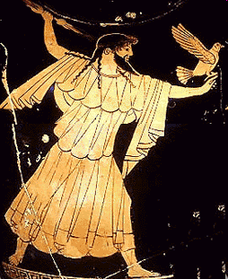
Мифологическое мировоззрение
Чувственное восприятие
Объяснение мира посредством антропоморфных божеств
Цикличное понимание времени
Антропоморфизм— наделение человеческими качествами животных, предметов, явлений, мифологических созданий.

Slide 45
Мифологическое мировоззрение
Основания:
художественно эмоциональное переживание мира, его чувственное восприятие
общественные иллюзии, рожденные нерациональным восприятием
Свойства мифологического мировоззрения:
очеловечивание природы
наличие фантастических, антропоморфных богов
взаимодействие богов с человеком
отсутствие абстрактных размышлений
практическая направленность мифа
цикличное понимание времени

Slide 46
Гомер VIIIв. до н.э.
«Илиада» - фольклорные сказания о подвигах древних героев
«Одиссея» - приключения мифического героя, изобилует сказочными элементами
Гесиод VIIIв. до н.э.
«Труды и дни» - нравственные правила, народные предания, мифы, басни
«Теогония» - попытка привести в систему разноречивые эпические сказания о богах и связать богов в единое генеалогическое древо

Slide 47
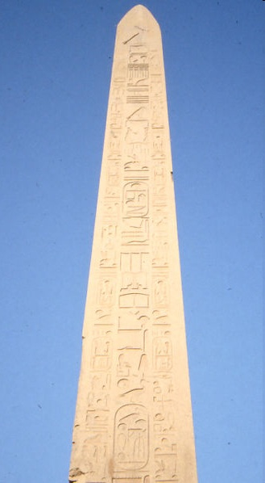
Религиозное мировоззрение
Religio (лат.)– святость
Преобладание чувственного восприятия;
Вера в сверхъестественное
Наличие системы догматов;

Slide 48
Религиозное мировоззрение
Характеристики религиозного мировоззрения:
не требует доказательств, разумного обоснования своих положений
истины веры считаются выше истин разума
религия в отличии от мифологического мировоззрения не смешивает земное и сакральное
Специфические черты религии:
вера – способ существования религиозного сознания
культ – система утвердившихся ритуалов, догматов, является внешней формой проявления веры

Slide 49
Мировые религии

Slide 50
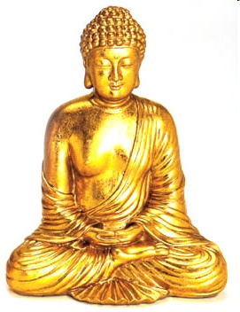
Буддизм VI-Vвв. до н.э.
Сидхартха Гаутама (древняя Индия)
Священная книга – Трипитака
состоит из трех частей -- трех корзин (питак)
1. правила для буддистов высшего ранга
2. речи Будды
3. каноническое буддистское учение

Slide 51
Буддизм
Основа – 4 благородные истины:
о страдании
о происхождении и причинах страдания
о подлинном прекращении страдания и устранения его источников
об истинных путях к прекращению страдания
Основная идея – достижение нирваны
Способ достижения нирваны для всех людей – Срединный или Восьмеричный Путь
Этот путь напрямую связан с тремя разновидностями взращивания добродетелей:
нравственностью
сосредоточением
мудростью

Slide 52
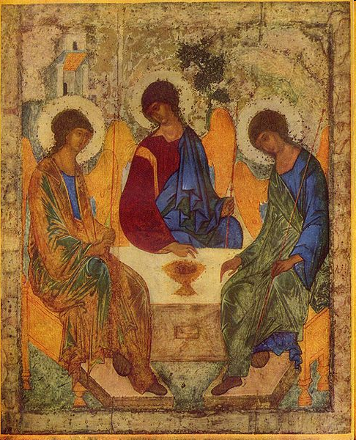
Христианство I в. н.э.
Иисус Христос(от греч. Χπιζηόρ — «помазанник», «мессия»)
Восток Римской империи (территория современного Израиля)
Католицизм
Православие
Протестантизм

Slide 53
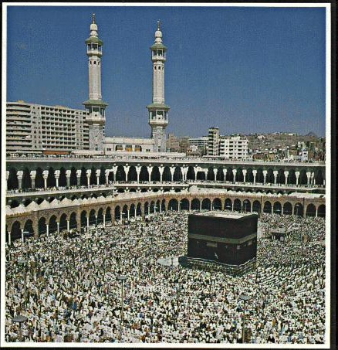
Ислам (V-VI вв. н.э.)
Мухаммед
(Мекка)
Суннизм
Шиизм
Хариджизм
Св. книга - Коран

Slide 54
Ислам
Ислам (араб. الإسلام , от корня син – лям – мим, al – Islām — покорность Богу (Аллаху)
Пять столпов мусульманской веры:
произнесение символов веры: "Нет божества, кроме Аллаха, и Мухаммед – посланник Аллаха"
ежедневные пятикратные молитвы
соблюдение поста
необходимость платить налог в пользу бедных
совершать хадж (паломничество) к святым местам ислама – Мекку и Медину хотя бы раз в жизни

Slide 55

Философское мировоззрение
Рациональное мировосприятие
Наличие системы доказательств
Проблемное восприятие мира
Объяснение мира посредством системы абстрактных понятий

Slide 56
Характеристики философского мировоззрения
рациональность
системность
логичность
теоретическая оформленность

Slide 57
Философское мировоззрение
Оптимистическая философия, смотрящая на жизнь и на будущее с надеждой
Пессимистическая философия, смотрящая на жизнь и в будущее с отчаянием

Slide 58
Начало философии VII – V вв. до н.э.
Карл Ясперс (1883 – 1969) – немецкий философ, экзистенциалист
Разрабатывал проблемы философии истории и философии культуры
«Смысл и назначение истории» - ФсФ как новый способ восприятия и осмысления мира, возникает примерно в одно и то же время на территории Греции, Индии и Китая
Вводит понятие «осевое время» – период в истории человечества, когда оно максимально приблизилось к Оси (смыслу) бытия
Это же время – время становления мировых религий, которые также отвечают на вопрос о смысле бытия

Slide 59
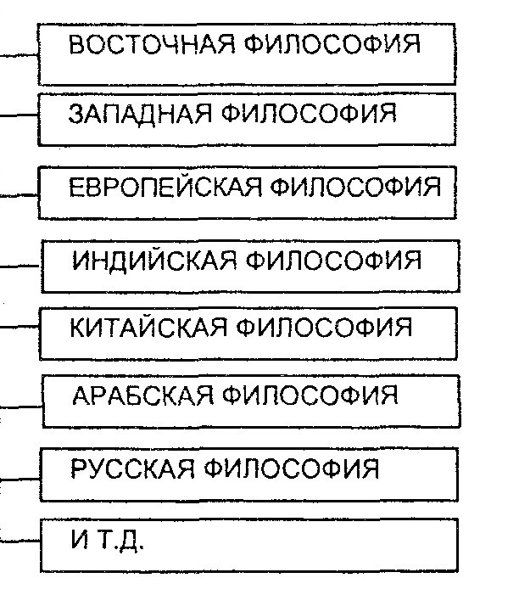
Типы философии по географическому признаку

Slide 60
История философии
Восточная философия:
Китай
Индия
Западная философия (Греция)
Развитие западной философии:
Античная философия (VII в.до н.э. – V в.н.э.)
Средневековая философия (V – XIII вв.н.э.)
Философия эпохи Возрождения (XIV – XVI вв.н.э.)
Философия Нового времени (XVII – XVIII вв.н.э.)
Современная философия (XIX – XXI вв.н.э.)

Slide 61
Структура философского знания
Онтология
Гносеология
Аксиология
Праксиология
Антропология

Slide 62
Онтология – учение о бытии
Греческий:
ὄντος — сущее, то, что существует
λόγος — учение, наука
Основные понятия:
Бытие
Материя
Сущность
Сущее

Slide 63
Онтология
область философского знания, изучающая фундаментальные основы бытия и сущего. Традиционно в философии существует противопоставление бытия и сущего:
сущее – это многообразие окружающих вещей
бытие – это тот единый обобщенный признак всего мира, то вечное, неизменное, что в нем существует

Slide 64
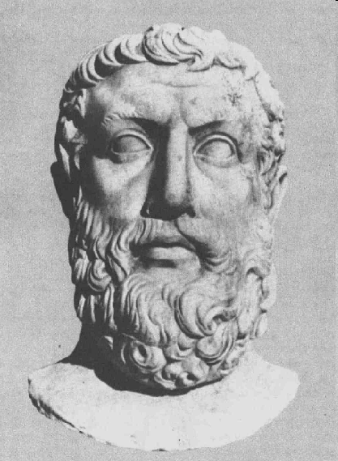
Древнегреческий философ
Парменид
«Бытие есть, а небытия — нет»
(ок. 540-480гг.до.н.э.)

Slide 65
Гносеология – учение о познании
Греческий
γνῶσις — знание
λόγος — учение, наука
Основные понятия:
Познание
Сознание
Субъект и объект познания
Истина

Slide 66
Гносеология
- теория познания.
Это проблематика философии, в которой изучаются природа познания, его возможности и границы, выявляются условия истинности познания
Философы, работающие в русле данной проблематики, ставят перед собой вопросы: «Познаваем ли мир и насколько?», «Каковы критерии истинного знания?», «Какова роль человека в процессе познания?»

Slide 67
Аксиология – учение о ценностях
Греческий
αξια — ценность
λόγος — «учение, наука»
Основные понятия:
Ценность
Этика (добро-зло)
Эстетика (прекрасное безобразное)
Свобода – ответственность

Slide 68
Аксиология
философское учение о ценностях.
Это проблематика философии, которая исследует природу человеческих ценностей
Ценность указывает на то, что обладает значимостью, что предпочитается, избирается
предметность или объективность – указывает на то, что ценится
субъективность – указывает на того, кто ценит

Slide 69
Праксиология – учение о деятельности
Греческий
πράξις — деятельность
λογία — наука, учение
Основные понятия:
Практика
Деятельность
Цель
Средства

Slide 70
Праксиология
- учение о практике
занимается исследованием человеческой деятельности, анализирует структуру деятельности человека, даёт её типологию
это область исследования наиболее эффективных способов и методов человеческой деятельности:
1. исследование практики как деятельности, что наиболее характерно для социологии
2. практика как опыт

Slide 71
Антропология
Философия общества
Философия истории
Философия культуры
Философия науки
Философия техники

Slide 72
Заключение
Сущность философии заключается в размышлениях над всеобщими проблемами в системе «мир-человек»
Это есть единая духовная «система отсчета»

Slide 73
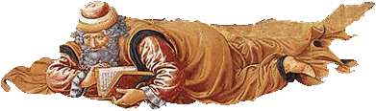
Вопросы?

